Slide 1
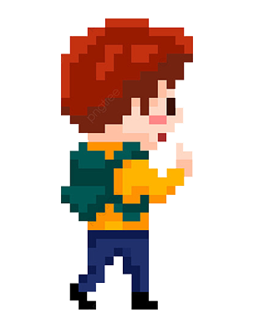
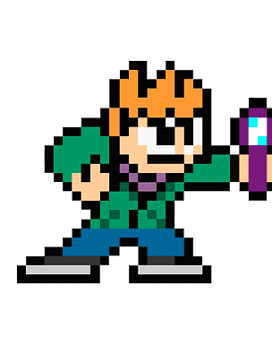
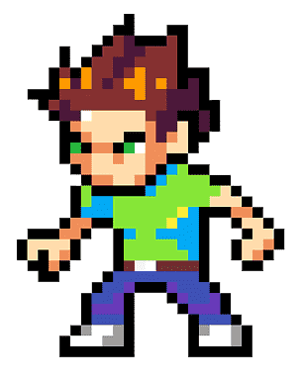
Opala
fight
O caminho do diploma
Grupo:
Pedro Alysson
Wesley Alves
Jose Ribamar

Slide 2
ENREDO
O jogo se passa em uma prestigiosa universidade.
O personagem principal é Chris, um praticante de luta e estudante que está prestes a se formar em Análise e Desenvolvimento de Sistemas.
No entanto, ele descobre que seus professores têm um esquema corrupto para conceder diplomas apenas para aqueles que eles consideram dignos.

Slide 3
ENREDO
Chris é um estudante talentoso, mas não é um dos favoritos dos professores e, por isso, eles se recusam a conceder-lhe o diploma.

Slide 4
ENREDO
Determinado a provar seu valor, ele decide lutar contra seus professores e seus seguidores em uma série de batalhas épicas para ganhar o direito de se formar.

Slide 5
ENREDO
A primeira luta é contra o professor de Engenharia de Software, que é um mestre em Jiu Jitsu. Chris consegue vencer a luta usando suas habilidades de kickboxing, mas percebe que terá que enfrentar desafios cada vez maiores à medida que avança.
À medida que o jogador progride, ele desbloqueia novas lutas e novos cenários.

Slide 6
ENREDO
A medida que os golpes vão acertando o oponente, o jogador ganha pontos de experiência, que podem ser usados para desbloquear golpes especiais. Além disso, o jogador pode coletar poções de cura durante a jogatina.

Slide 7
ENREDO
As lutas ficam mais intensas a cada rodada, com Chris enfrentando professores de artes marciais diferentes, incluindo karatê, taekwondo, jiu-jitsu e boxe. Cada professor tem seu próprio estilo de luta, o que lhe obriga a se adaptar rapidamente.
No meio das lutas, também precisa lidar com a pressão de seus colegas de classe, que estão torcendo por ele, bem como com os comentários dos professores que não acreditam que ele possa vencer.

Slide 8
ENREDO
No final, Chris chega à luta final contra o reitor da universidade, que é um ex-lutador de artes marciais mistas. A luta é extremamente difícil e equilibrada, mas ele consegue vencer o reitor com uma série de golpes bem calculados.

Slide 9
ENREDO
Com a vitória, ele se forma e recebe seu diploma. Ele ganha o respeito de todos os professores e seus colegas de classe, e se torna uma inspiração para outros estudantes da universidade.

Slide 10
ENREDO
A história termina com Chris se preparando para seguir sua carreira profissional, mas também planejando continuar suas lutas e aprimorar suas habilidades. Ele percebe que o equilíbrio entre o corpo e a mente é a chave para o sucesso em todas as áreas da vida.

Slide 11
Obrigado!

